Slide 1
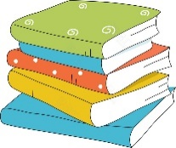


三
下
数
学
2.1.1 口算除法（1）
讲师：PPT818

Slide 2
目
录
1
温故知新
CONTENTS
2
新知探究
3
课堂练习
4
课堂小结

Slide 3
温故知新
03
1
学而时习之，不亦说乎

Slide 4



溫故知新
剪纸，又叫刻纸，是一种镂空艺术。是中国汉族最古老的民间艺术之一。

Slide 5
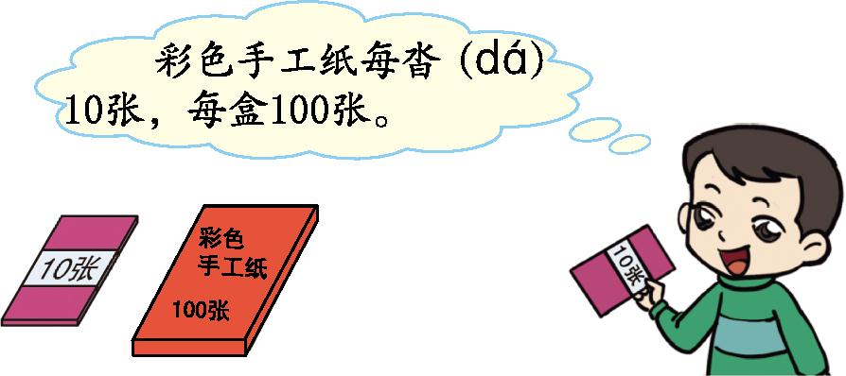
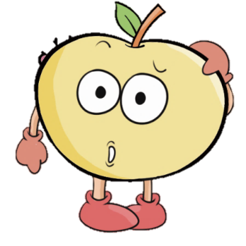
溫故知新
把这些纸分给同学们剪纸用，看谁做的更漂亮！
1
（1）1沓纸有（ ）张，有（ ）个十张；
（2）2沓纸有（ ）张，有（ ）个十张；
（3）6沓纸有（ ）张，有（ ）个十张；
（4）1盒纸有（ ）张，有（ ）个百张；
（5）3盒纸有（ ）张，有（ ）个百张；
10
20
2
60
6
100
1
300
3

Slide 6
新知探究
03
2
学，然后知不足。

Slide 7

新知探究
10张
10张
10张
10张
10张
10张
从题中，你知道了哪些信息？
60÷3=
你是怎么计算的，说说你的思路。

Slide 8

新知探究
60张就是6沓，平均分给3人，每人2沓，也就是20张。
60÷3=
20（张）
10张
10张
10张
10张
10张
10张

Slide 9
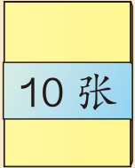
6个十除以3是2个十，就是20。
新知探究
60÷3=
20（张）

Slide 10
新知探究
用乘法口诀计算
60÷3=
20（张）
6÷3=2
60÷3=20
答：每人得到20张。

Slide 11
新知探究
600÷3=
200（张）
100张
100张
100张
100张
100张
100张
同桌交流：你是怎样计算的？和同学交流一下。

Slide 12
新知探究
6个百除以3是2个百，就是200。
600÷3=
200（张）
用乘法口诀计算
6÷3=2
600÷3=200
答：每人得到200张。

Slide 13
整十、整百除以一位数，就用十位、百位上的数除以一位数，再在得数末尾添上与被除数相同个数的0。
新知探究
60÷3=
20（张）
600÷3=
200（张）
6÷3=2
6÷3=2
60÷3=20
600÷3=200

Slide 14
课堂练习
03
3
纸上得来终觉浅,绝知此事要躬行

Slide 15
课堂练习
你发现了什么？
8÷4=
2
9÷3=
3
60÷2=
30
50÷5=
10
80÷4=
20
90÷3=
30
600÷2=
300
500÷5=
100
800÷4=
200
900÷3=
300
6000÷2=
3000
5000÷5=
1000

Slide 16
课堂练习
30÷3=
10
400÷2=
200
9000÷3=
3000
60÷2=
30
800÷4=
200
7000÷7=
1000
整十（百、千）数除以一位数就是用十（百、千）位上的数除以一位数，再在得数末尾添上与被除数相同个数的0。

Slide 17
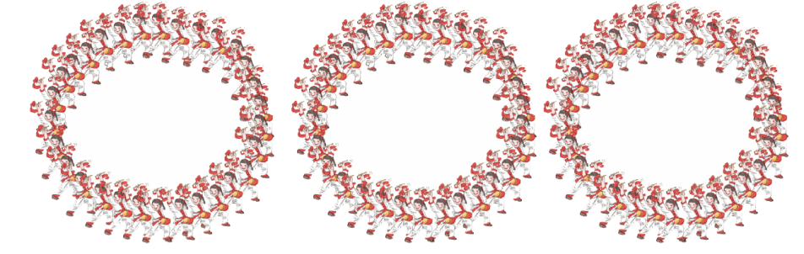
课堂练习
（1）每列多少人？ （2）每个圆圈多少人？

Slide 18
课堂练习
（1）每列多少人？
（2）每个圆圈多少人？
90÷9=
10（人）
90÷3=
30（人）
答：每列10人。
答：每个圆圈30人。

Slide 19
课堂练习
80÷8=
10（年）
80÷4=
20（年）
答：青蛙的寿命大约是10年，
袋鼠的寿命大约是20年。

Slide 20
课堂小结
03
4
学而不思则惘，思而不学则殆

Slide 21
课堂小结
整十数、整百数除以一位数
60÷3＝20
用被除数中"0"前面的数除以一位数,求出商后,再看被除数的末尾有几个"0",就在商的末尾添几个"0"。
6÷3=2
60÷3=20
600÷3＝200
6÷3=2
600÷3=200

Slide 22
三
下
数
学
感谢各位的聆听
讲师：PPT818

